Slide 1


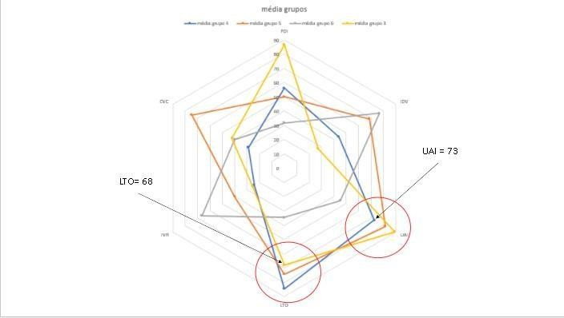
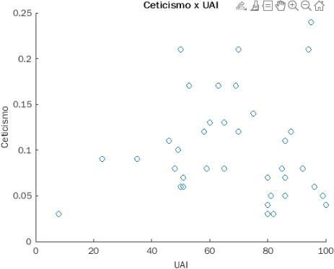
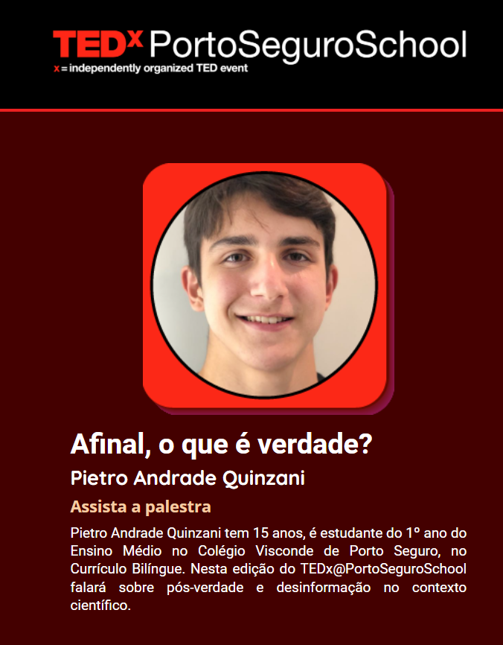
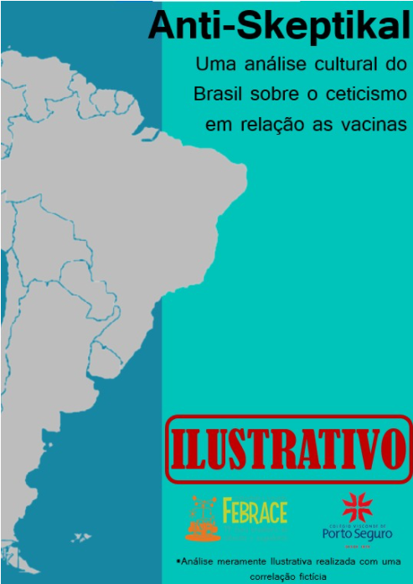
ANTI-SKEPTIKAL: CLUSTERIZAÇÃO DA MATRIZ DE HOFSTEDE POR MEIO DE INTELIGÊNCIA ARTIFICIAL NO COMBATE AO NEGACIONISMO DAS VACINAS NO BRASIL
Pietro Andrade Quinzani, João Pedro Sassi Sandre.
Prof. Dr. Francisco Tupy Gomes Correa (Orientador).
COLÉGIO VISCONDE DE PORTO SEGURO
Rua Floriano Peixoto Santos, 55 – São Paulo/SP.
INTRODUÇÃO
OBJETIVO E HIPÓTESE
A pandemia da COVID-19 trouxe à tona uma questão relevante que vem crescendo ao redor do mundo: o ceticismo em relação às vacinas. Embora essa questão tenha sido historicamente mais evidente na população dos EUA e Europa, sinais de dúvida referente à eficácia dos imunizantes tem se espalhado por outras regiões.
Atualmente, um dos grandes desafios do cenário mundial é lidar com as diferenças na maneira de agir de cada país. Em um momento em que todos devemos nos unir para combater o mesmo mal, que é a COVID-19, é necessário compreender como cada país tem lidado com as adversidades causadas pela pandemia. Dessa forma, o conhecimento sobre quais características favorecem ou prejudicam a aceitação da imunização contra a COVID-19 é imprescindível .
Uma forma de avaliar essas características é analisando as diferenças culturais de países que apresentaram alta e baixa de ceticismo em relação à vacinação por meio da matriz decisória de Hofstede. Essa proposta quantifica a cultura de um país utilizando 6 dimensões, sendo elas: distância de poder (PDI); individualismo x coletivismo (IDV); masculinidade x feminilidade (CVC); prevenção de incerteza (UAI); orientação a longo prazo x curto prazo (LTO); índice de indulgência pessoa (IVR).
O presente estudo teve como objetivo desenvolver uma análise cultural do Brasil denominada Anti-Skeptikal, que é uma solução baseado no cruzamento de dados do ceticismo em relação às vacinas e das dimensões culturais de Hofstede, permitindo auferir, compilar, decodificar e apresentar dados associados ao comportamento anti-vacina e assim, propor possíveis soluções para lidar com este problema.
O presente estudo teve como base alguns questionamentos fundamentais:
a Matriz de Hofstede e sua análise podem auxiliar na resolução de questões relacionadas ao ceticismo sobre vacinas no Brasil?
determinados traços culturais de um país podem potencializar o ceticismo de sua população em relação a vacinação em geral?
os resultados deste trabalho irão permitir a elaboração de soluções para combater o ceticismo em relação às vacinas?
MÉTODO/TÉCNICAS/DESENVOLVIMENTO
Fig. 1. Fluxograma apresentando o desenvolvimento do projeto
Fonte: Autores
RESULTADOS
CONSIDERAÇÕES FINAIS
Como até o presente momento não encontramos uma relação entre a taxa de ceticismo vacinal e as dimensões culturais de Hosfstede, desenvolvemos um dummie do Anti-Skeptikal com base na cartilha de ceticismo proposta pela Organização Mundial de Saúde (OMS).
No futuro da pesquisa gostaríamos de realizar novas tentativas através de outros métodos de análise, na procura de uma relação entre o ceticismo e determinadas dimensões culturais, para que assim possamos apresentar análises mais ricas em informações. Ao enriquecermos os meios e conteúdo de nossa observação poderemos colaborar com mais eficiência no desenvolvimento de soluções para o problema estudado na pesquisa.
Fig. 2. Padrões culturais entre os países com alta taxa de ceticismo.
Fonte: Autores
Fig. 3. Análise individual países 1o quintil – Ceticismo x UAI.
Fonte: Autores
Tabela 1. Terceira análise - países do primeiro quintil – taxa de ceticismo igual ou superior a 11%.
.
Fig. 5. TED sobre o tema apresentado no Colégio Visconde de Porto Seguro.
Fonte: http://tedx.portoseguro.org.br/tedxportoseguroschool-de/
País | UAI valor | UAI classificaçõ | LTO valor | LTO classificação
Áustria | 70 | alto | 60 | alto
Bélgica | 94 | alto | 82 | alto
Chile | 86 | alto | 31 | baixo
Estônia | 60 | baixo | 82 | alto
Alemanha | 65 | baixo | 83 | alto
Islândia | 50 | baixo | 28 | baixo
Itália | 75 | alto | 61 | alto
Letônia | 63 | baixo | 69 | alto
Luxemburgo | 70 | alto | 64 | alto
Países Baixos | 53 | baixo | 44 | alto
Federação Russa | 95 | alto | 81 | alto
Eslovênia | 88 | alto | 49 | alto
Suiça | 58 | baixo | 74 | alto
Taiwan | 69 | alto | 93 | alto
Estados Unidos | 46 | baixo | 26 | baixo
REFERÊNCIAS
ANDERSON, R.M., HEESTERBEEK, H., KKLINKENBERG, D., HOLLINGSWORTH,
T.D. How will country-based mitigation measures influence the course of the COVID-19 epidemic? 9 mar. 2020. Disponível em: <How will country-based mitigation measures influence the course of the COVID-19 epidemic? - The Lancet>. Acesso em 12 jun. 2021.
CRUZ, ADRIANE. A queda da Imunização no Brasil, Fundação Oswaldo Cruz. Disponível em <https://portal.fiocruz.br/sites/portal.fiocruz.br/files/documentos/revistaconsensus_25_a_q ueda_da_imunizacao.pdf>. Acesso em 20/06/2021.
GARCIA, L.P., DUARTE E. Infodemia: excesso de quantidade em detrimento da qualidade das informaçes sobre a COVID-19. Epidemiol. Serv. Saúde 29 (4) 2020. doi: 10.1590/S1679-49742020000400019.
HOFSTEDE, G. Cultures and Organizations: software of the mind. London: McGraw-Hill, 1991.
MATHWORKS. K-means clustering. 2021. Disponível em: < k-means clustering - MATLAB kmeans (mathworks.com) > Acesso em 23/06/2021.
NASCIMENTO M.A., GUILLAUMON S., COSTA C.C.B. Bancos e a cultura nacional: Hofstede no Brasil. Estudios sobre las Culturas Contemporáneas, vol. XXV, núm. 50, pp. 141-162, 2020.
ROSENTHAL P. Skepticism to vaccine: enough already? 2010. Disponível em: https://www.futuremedicine.com/doi/pdfplus/10.2217/phe.10.6. Acesso em 24 out. 2021.
Fig. 4. Capa do dummie do Anti-Skeptikal.
Fonte: Autores

